Slide 1
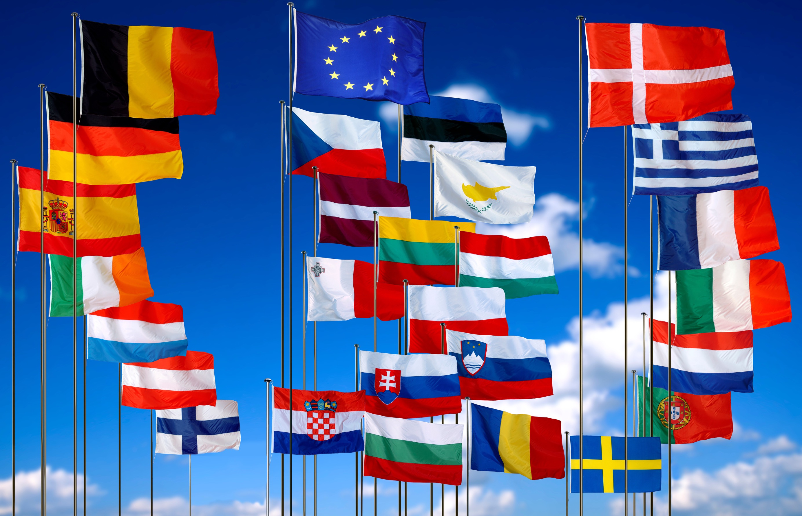

KIIRPILK EUROOPA LIIDULE
© EUROPEAN UNION

Slide 2
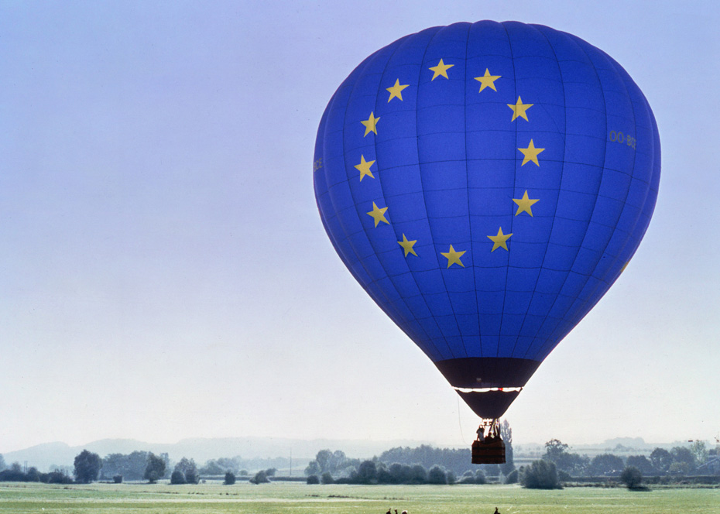

© EUROPEAN UNION
SISUKORD
MIS ON EUROOPA?
EUROOPA ÜHENDAMINE
MIDA EL TEEB?
KUIDAS EL TOIMIB?
KUST LEIDA LISATEAVET?
HOIAME ÜHENDUST

Slide 3

MIS ON EUROOPA?

Slide 4
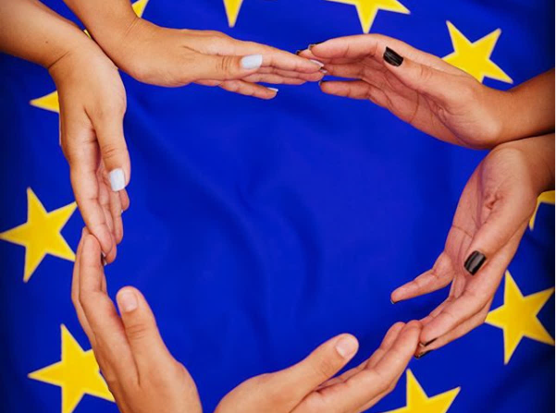
KAS TUNNED END EUROOPLASENA?
MIS PANEB SIND END EUROOPLASENA TUNDMA?
© EUROPEAN UNION

Slide 5
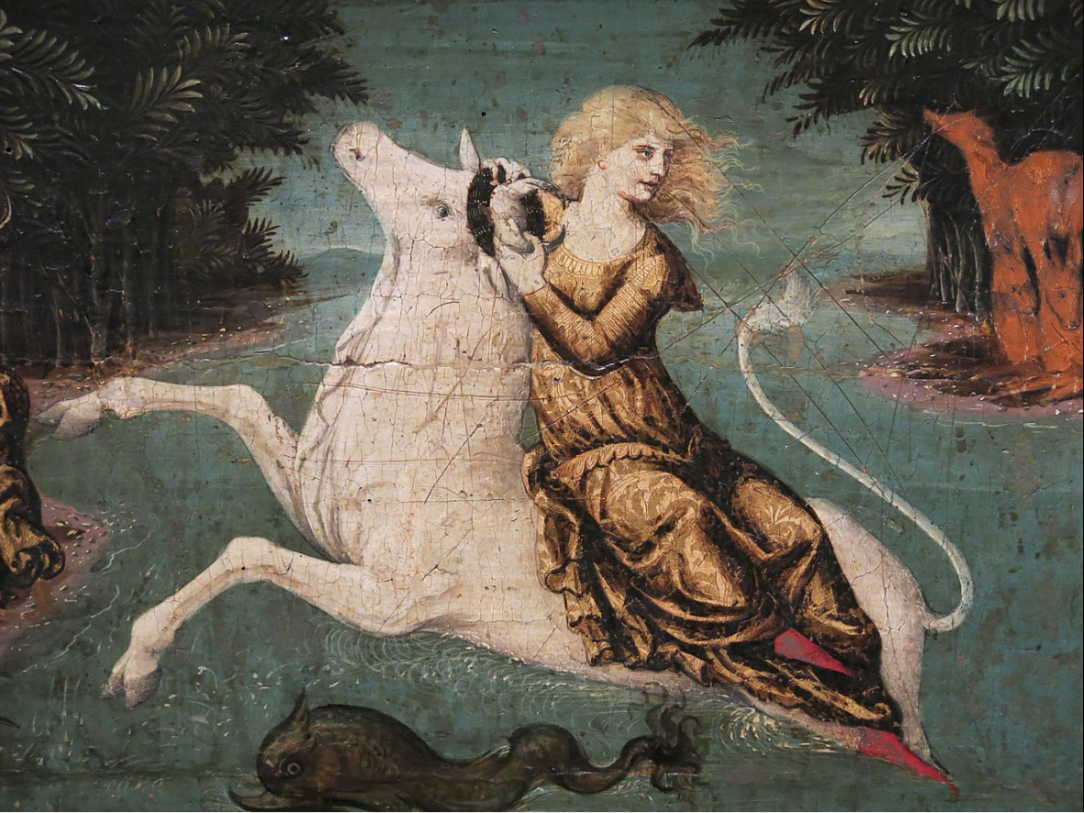
TABLE OF CONTENTS
© PUBLIC DOMAIN
Notes:
Liberale da Verona, „Europe röövimine“, umbes 1470, õlimaal paplipuidul, Louvre.
Maalil kujutatakse valgeks härjaks moondunud Zeusi, kes on Kreeta saarelt röövimas Foiniikia neitsiprintsessi Europet. Vastavalt ühele oletusele sai Euroopa maailmajagu oma nime printsessi järgi.

Slide 6
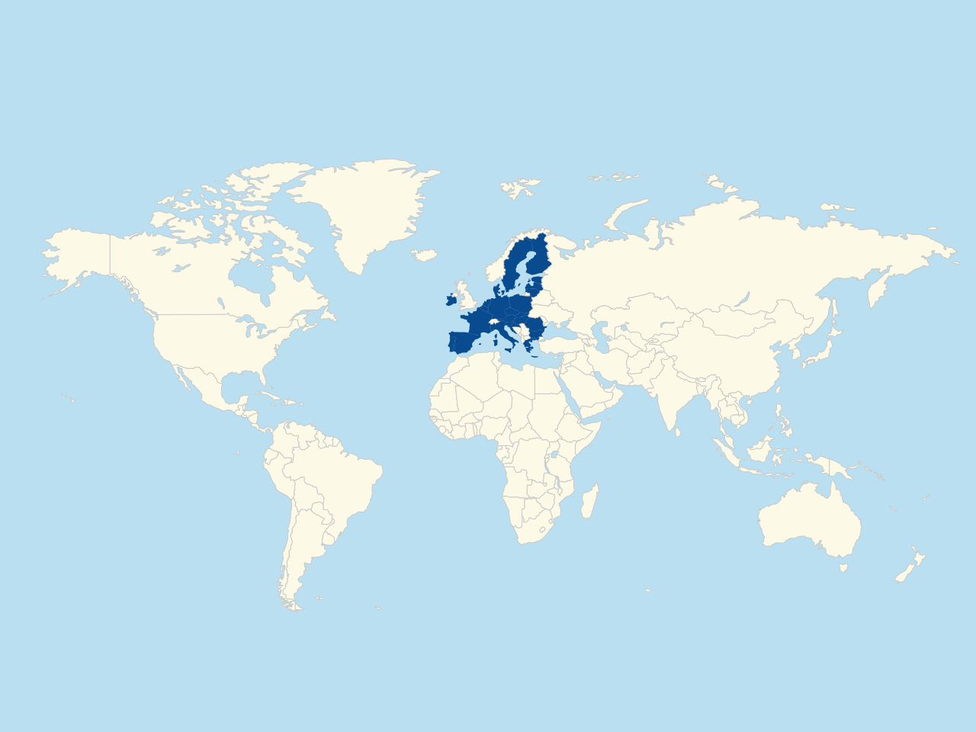
PÕHITEAVE
EUROOPA:
1 kuuest maailmajaost
EL:
447 miljonit inimest
EUROOPA:
44 riiki
EUROOPA:
üle 700 miljoni inimese
EL:
27 riiki
MIS ON EUROOPA?
Notes:
Mis on Euroopa?
Üks kuuest maailmajaost
Euroopas on 44 riiki.
Euroopas elab üle 700 miljoni inimese.
Mis on Euroopa Liit?
Euroopa Liit on 27 Euroopa riigi ainukordne majanduslik ja poliitiline liit. Liitu kuuluvaid riike nimetatakse liikmesriikideks ning nad on otsustanud oma jõud ühendada, et luua üheskoos parem tulevik.
Euroopa Liidus elab ligikaudu 447 miljonit inimest.
Euroopa Liidus on kodanikel lihtsam elada ja töötada teistes Euroopa Liidu riikides ja nendesse reisida.

Slide 7
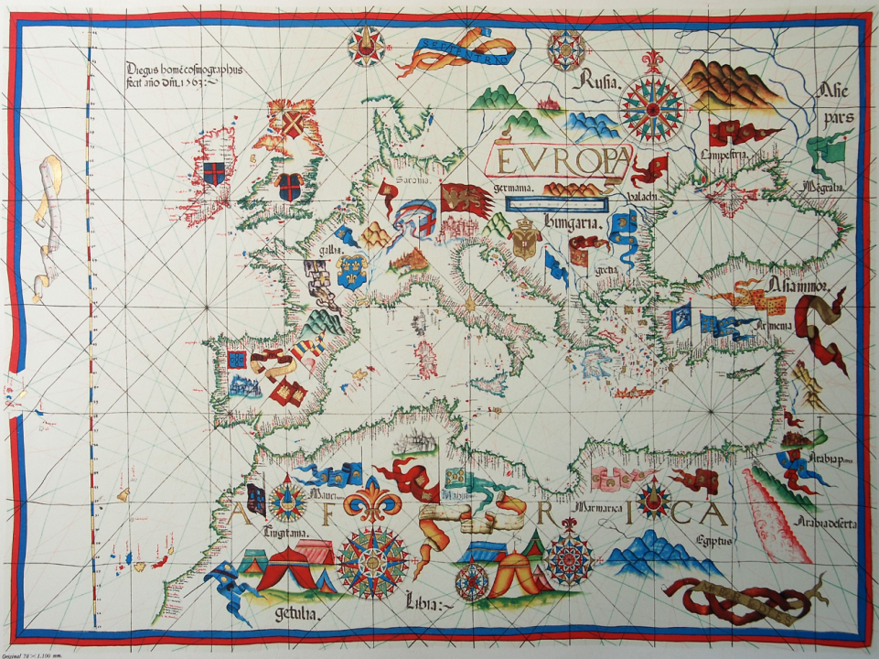
EUROOPA KULTUUR
Euroopa kultuuri ja mitmekesisust on kujundanud:
Vana-Kreeka ja Vana-Rooma
Reformatsioon ja valgustusaeg
Parlamentarism ja sotsiaalõigused
MIS ON EUROOPA?
© EUROPEAN UNION
Notes:
Tänapäeva Euroopa kujunemise peamised teetähised
Vana-Kreeka ja Vana-Rooma riigi rajamine, mis aitas Euroopas luua demokraatliku riigikorra, valitsemissüsteemi ja kultuuri.
Reformatsioon, mis muutis Euroopa suhtumist religiooni 16. ja 17. sajandil.
Valgustusaeg – 18. sajandi mõttevool ning poliitiline ja ideoloogiline liikumine, mis rõhutas loogilise mõtlemise ja mõistuspärasuse olulisust ning pani aluse tänapäevasele teadusele ja poliitikale.
Kujunes välja parlamentarism, millele toetub kogu tänapäeva Euroopa valitsemissüsteem.
Sotsiaalõiguste areng 19. ja 20. sajandil. Need õigused kaitsevad nüüd Euroopa kodanike elu- ja töötingimusi.

Slide 8
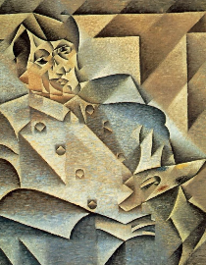
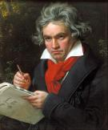

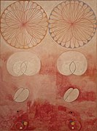
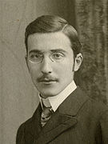
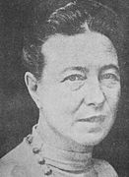
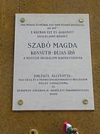

EUROOPA KUNSTNIKUD
Sajandeid on uued muusika-, arhitektuuri- ja kirjandusvoolud inspireerinud loojaid üle kogu Euroopa.
Nende hulgas on:
2
© PUBLIC DOMAIN
Stefan Zweig
Wisława Szymborska
Simone de Beauvoir
Magda Szabó
1
© PUBLIC DOMAIN
Pablo Picasso
Ludwig van Beethoven
Alfons Mucha
Hilma af Klint
3
© PUBLIC DOMAIN
4
© PUBLIC DOMAIN
MIS ON EUROOPA?
6
© PUBLIC DOMAIN
5
© PUBLIC DOMAIN
7
© PUBLIC DOMAIN
8
© PUBLIC DOMAIN
Notes:
Pablo Picasso: hispaania kunstnik, kes on tuntud selle poolest, et pani (koos Georges Braque’iga) aluse kubismile. Võib-olla tead kaht tema kuulsat teost: „Guernica“ ja „Avignoni neiud“.
Ludwig van Beethoven: saksa helilooja ja pianist, paljude kuulsate sümfooniate autor. Beethovenil oli juhtroll lääne muusika üleminekul klassitsismilt romantismile. Tema loodud on „Ood rõõmule“, millest hiljem sai Euroopa hümn.
Alfons Mucha: tšehhi maalikunstnik ja illustraator, juugendstiili esindaja. Tema kuulsaimad maalid on „Puuviljad“ (1897) ja „Slaavi eepos“ (1910–1928), mis kajastab kõigi slaavi rahvaste ajalugu.
Hilma af Klint oli rootsi maalikunstnik. Tema abstraktseid maale peetakse esimesteks abstraktseteks teosteks lääne kunsti ajaloos. Maalidel uurib kunstnik vaimsust, elutsükleid, spiraale, geomeetriat ja värviteooriat.
Stefan Zweig: austria romaani-, näite- ja ajakirjanik ning biograaf. Üks tema kuulsaimatest teostest on „Malenovell“ (1941), mis on leidlik psühholoogiline põnevik.
Wisława Szymborska: poola luuletaja, esseist ja tõlkija, kes võitis 1996. aastal Nobeli kirjanduspreemia. Üks tema kuulsaimaid luulekogusid on „Maastik liivateraga“ („View with a Grain of Sand“).
Simone de Beauvoir oli prantsuse kirjanik, filosoof ja esseist. Üks tema kuulsamaid teoseid on tema autobiograafiline romaan „Kuuleka tütre mälestused“ (1958), kus ta räägib oma varasest elust.
Magda Szabó oli ungari romaanikirjanik, kes kirjutas draamasid, esseesid, uurimusi, mälestusi, luuletusi ja lasteraamatuid. Tema romaan „Uks“ („Az ajtó“) avaldati 1987. aastal ja sellest sai tema üks kuulsamaid teoseid kogu maailmas.
Milliseid Euroopa kunstnikke sa veel tead?

Slide 9
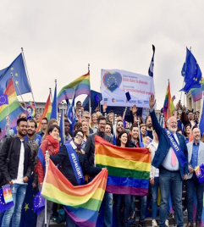
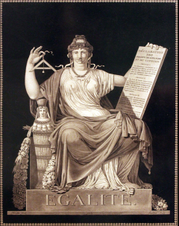

EUROOPA VÄÄRTUSED
Inimväärikus
Vabadus
Demokraatia
Võrdõiguslikkus
Õigusriik
Inimõigused
© EUROPEAN UNION
© PUBLIC DOMAIN
MIS ON EUROOPA?
Notes:
Igal ELi riigil on oma eripärane kultuur, keel(ed) ja traditsioonid. Sellegipoolest jagavad nad kõik ühiseid väärtusi, mis on Euroopa Liidu liikmeks olemise eelduseks. Need on
inimväärikus
vabadus
demokraatia
võrdõiguslikkus
õigusriik
inimõigused
Milline Euroopa väärtustest on sinu jaoks kõige olulisem ja miks?

Slide 10

24 ELi AMETLIKKU KEELT
MIS ON EUROOPA?
Notes:
Euroopa Liidus on 24 ametlikku keelt:
bulgaaria
horvaadi
tšehhi
taani
hollandi
inglise
eesti
soome
prantsuse
saksa
kreeka
ungari
iiri
itaalia
läti
leedu
malta
poola
portugali
rumeenia
slovaki
sloveeni
hispaania
rootsi
Kas oskad veel mõnda ELi keelt peale oma emakeele?
Nii öeldakse „aitäh“ teistes keeltes. Kas tunned kõik need keeled ära?

Slide 11
ELi KEELEPEREKONNAD
24 ELi AMETLIKKU KEELT
Slaavi keeled: bulgaaria, horvaadi, poola, slovaki, sloveeni ja tšehhi
Germaani keeled: hollandi, inglise, rootsi, saksa ja taani
Romaani keeled: hispaania, itaalia, portugali, prantsuse ja rumeenia
Muud keeled: eesti, iiri, kreeka, leedu, läti, malta, soome, ungari
MIS ON EUROOPA?
Notes:
Euroopa Liidul on 24 ametlikku keelt, mis kuuluvad eri keeleperekondadesse:
germaani keeled: hollandi, inglise, rootsi, saksa ja taani;
romaani keeled: hispaania, itaalia, portugali, prantsuse ja rumeenia;
slaavi keeled: bulgaaria, horvaadi, poola, slovaki, sloveeni ja tšehhi.
ELi keeled, mis ei kuulu eelmainitud kolme keeleperekonda, on:
eesti ja soome
kreeka
iiri
leedu ja läti
ungari
malta

Slide 12

EUROOPA ÜHENDAMINE

Slide 13

MILLISED RIIGID RAJASID ELi JA MIKS?
© EUROPEAN UNION
Notes:
Euroopa Liit loodi selleks, et lõpetada naaberriikidevahelised pidevad ja ohvriterohked sõjad, millest hirmsaim oli olnud teine maailmasõda.
1950. aastal loodud Euroopa Söe- ja Teraseühendus hakkas Euroopa riike majanduslikult ja poliitiliselt lähendama, et saavutada püsiv rahu.
Euroopa Liidu asutajariigid on:
Belgia
Saksamaa
Prantsusmaa
Itaalia
Luksemburg
Madalmaad

Slide 14
SÕJAST RAHUNI
© PUBLIC DOMAIN
1914
1918
1939
1945
© PUBLIC DOMAIN
© PUBLIC DOMAIN
© PUBLIC DOMAIN
EUROOPA ÜHENDAMINE
Notes:
Euroopa rahvad ei ole alati rahumeelselt koos elanud. Aastasadade jooksul on peetud palju sõdu.
20. sajandi jooksul toimus kaks maailmasõda:
1914–1918 esimene maailmasõda
1939–1945 teine maailmasõda

Slide 15

SÕJAST RAHUNI
© EUROPEAN UNION
Rahu oli üks eesmärkidest, mis viis Euroopa Liidu loomiseni
2012. aastal sai EL Nobeli rahupreemia
EUROOPA ÜHENDAMINE
Notes:
Ehkki mõnikord võib tekkida ELi riikide vahel lahkarvamusi, ei ole selle aluspõhimõtted 70 aasta jooksul muutunud. Edasiste konfliktide ärahoidmine oli üks eesmärkidest, mis viis Euroopa Liidu loomiseni.
2012. aastal anti Euroopa Liidule Nobeli rahupreemia väsimatu töö eest rahu, demokraatia ja inimõiguste kaitsel ELis ja kogu maailmas.

Slide 16
EUROOPA LIIDU LOOMINE
1951
1995
Schengeni leping
Euroopa Söe- ja Teraseühendus
2020
„NextGenerationEU“
1945
Teise maailmasõja lõpp
1992
2004
Maastrichti leping
Idasuunaline laienemine
1950
1993
Ühtne turg
2007
Lissaboni leping
Schumani deklaratsioon
1957
2002
Rooma leping
Euro
EUROOPA ÜHENDAMINE
Notes:
Euroopa Liidu loomise peamised etapid
Aastatel 1945–1950 hakkasid mõned Euroopa poliitikud, teiste seas Robert Schuman, Simone Veil, Jean Monnet, Alcide De Gasperi ja Konrad Adenauer, looma Euroopa Liitu, milles me praegu elame.
1950: Schumani deklaratsioon – 9. mail tegi Robert Schuman (tollane Prantsusmaa välisminister) ettepaneku hallata söe ja terase kui sõjaks valmistumiseks vajaliku tooraine tootmist ühiselt, et ükski riik ei saaks salaja relvastuda teiste riikide vastu. Tema üks kuulsaimaid tsitaate: „Euroopat ei looda üleöö ega ühe hooga. Euroopa sünnib konkreetsetes tegudes, mis kõigepealt loovad reaalse ühekuuluvustunde.“
1951: Euroopa Söe- ja Teraseühenduse asutamine – Belgia, Itaalia, Luksemburg, Madalmaad, Prantsusmaa ja Saksamaa otsustavad ühendada oma söe- ja terasetööstuse.
1957: Rooma leping – kuus asutajariiki otsustasid laiendada oma koostööd ka muudesse majandussektoritesse ning lõid Euroopa Majandusühenduse ja Euroopa Aatomienergiaühenduse (Euratom).
1992: Maastrichti leping – aastate jooksul ühines ühendusega üha enam riike ning Maastrichti leping tähistab sellise Euroopa Liidu algust, nagu me seda täna teame:
poliitiline ja majanduslik liit;
Schengeni alasse (1995) kuuluvate riikide vahel puudub piirikontroll;
üks vääring euro kasutusele võtnud riikides.
1993: Ühtne turg – tänu millele saavad kaubad, teenused, kapital ja inimesed ELis vabalt liikuda. EL kaotab järk-järgult tehnilisi, õiguslikke ja bürokraatlikke takistusi ning see võimaldab kodanikel ja ettevõtjatel ELis vabalt liikuda ja kaubelda.
Lisaks 27 ELi riigile osalevad Euroopa ühtsel turul ka Island, Liechtenstein, Norra ja Šveits.
1995: Schengeni lepinguga kaotati seitsme allakirjutanud riigi vahel igasugune piirikontroll.
2002: Eurost sai 12 ELi riigis seaduslik vääring.
2004: Euroopa Liidu suurim laienemine territooriumi, riikide ja rahvaarvu poolest. ELiga ühines kümme uut riiki: Eesti, Küpros, Leedu, Läti, Malta, Poola, Slovakkia, Sloveenia, Tšehhi ja Ungari. See laienemine oli sündmus, mis tähistas üle poole sajandi raudse eesriide ja külma sõja tõttu lahutatud olnud Euroopa taasühendamist.
2007: Lissaboni Lepinguga kehtestati uus ELi ülesehitus, mis suurendab selle rolli maailmas ning kodanike ja riikide valitsuste hääle kaalukust.
2020: „NextGenerationEU“ on majanduse taastamise pakett, millega toetatakse COVID-19 pandeemiast mõjutatud ELi riike. „NextGenerationEU“ eesmärk on muuta Euroopa tugevamaks, ümber kujundada ELi majandus ja ühiskond ning luua Euroopa, mis toimib kõigi jaoks.

Slide 17
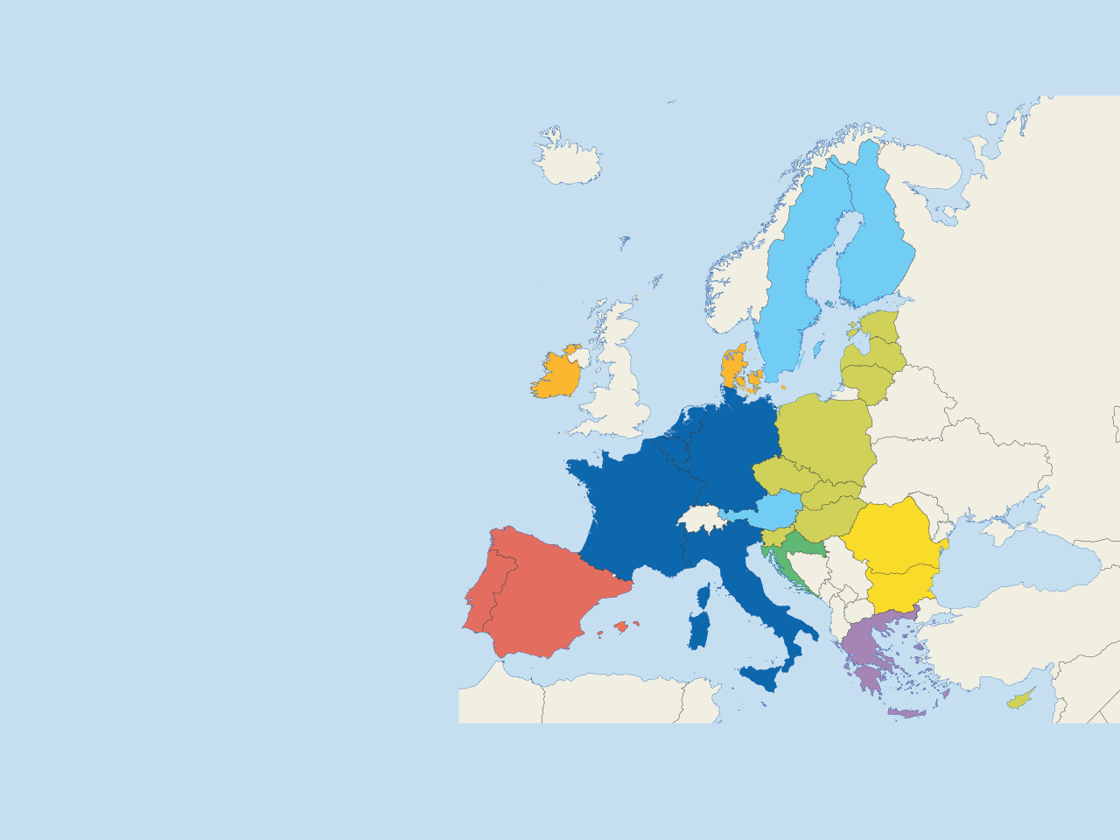
ELi RIIGID
Belgia, Itaalia, Luksemburg, Madalmaad, Prantsusmaa, Saksamaa
1951
Soome
Iirimaa, Taani, Ühendkuningriik (lahkus EList 2020)
Rootsi
1973
Eesti
Iirimaa
Taani
Läti
1981
Leedu
Kreeka
Ühendkuningriik
1986
Hispaania ja Portugal
Madalmaad
Poola
Belgia
Saksamaa
1995
Luksemburg
Tšehhi
Austria, Rootsi, Soome
Prantsusmaa
Slovakkia
Austria
Ungari
Sloveenia
Rumeenia
Eesti, Küpros, Leedu, Läti, Malta, Poola, Slovakkia, Sloveenia, Tšehhi, Ungari
Horvaatia
2004
Portugal
Hispaania
Itaalia
Bulgaaria
2007
Bulgaaria, Rumeenia
Kreeka
2013
Horvaatia
Malta
Küpros
EUROOPA ÜHENDAMINE
Notes:
Aastate jooksul liitus Euroopa ühendamise ideega järjest rohkem riike.

Slide 18
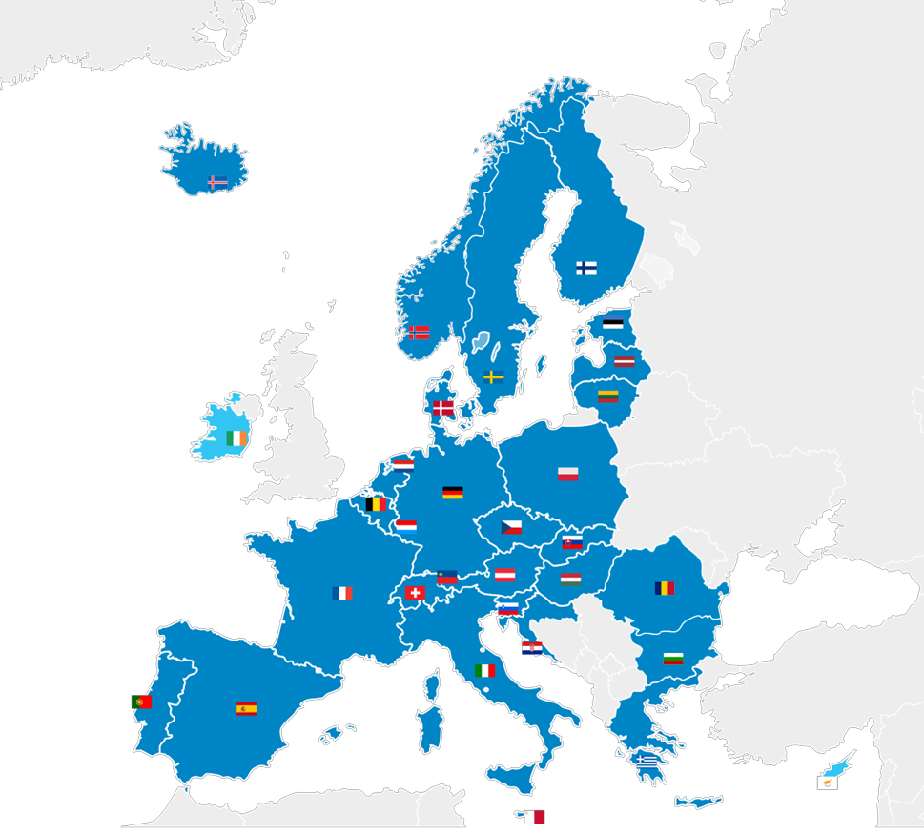
SCHENGENI ALA
Kas teadsid, et saad Schengeni ala 27 riigis passi näitamata vabalt reisida?
EUROOPA ÜHENDAMINE
Notes:
Schengeni ala loodi 1995. aastal, et ELi riigid saaksid kaotada piirikontrolli oma sisepiiridel.
Selle ala piires saavad ELi kodanikud vabalt liikuda. Schengeni alasse kuulub 25 ELi liikmesriiki (Austria, Belgia, Bulgaaria, Eesti, Hispaania, Horvaatia, Itaalia, Kreeka, Leedu, Luksemburg, Läti, Madalmaad, Malta, Poola, Portugal, Prantsusmaa, Rootsi, Rumeenia, Saksamaa, Slovakkia, Sloveenia, Soome, Taani, Tšehhi ja Ungari) ja neli ELi-välist riiki (Island, Liechtenstein, Norra ja Šveits).

Slide 19
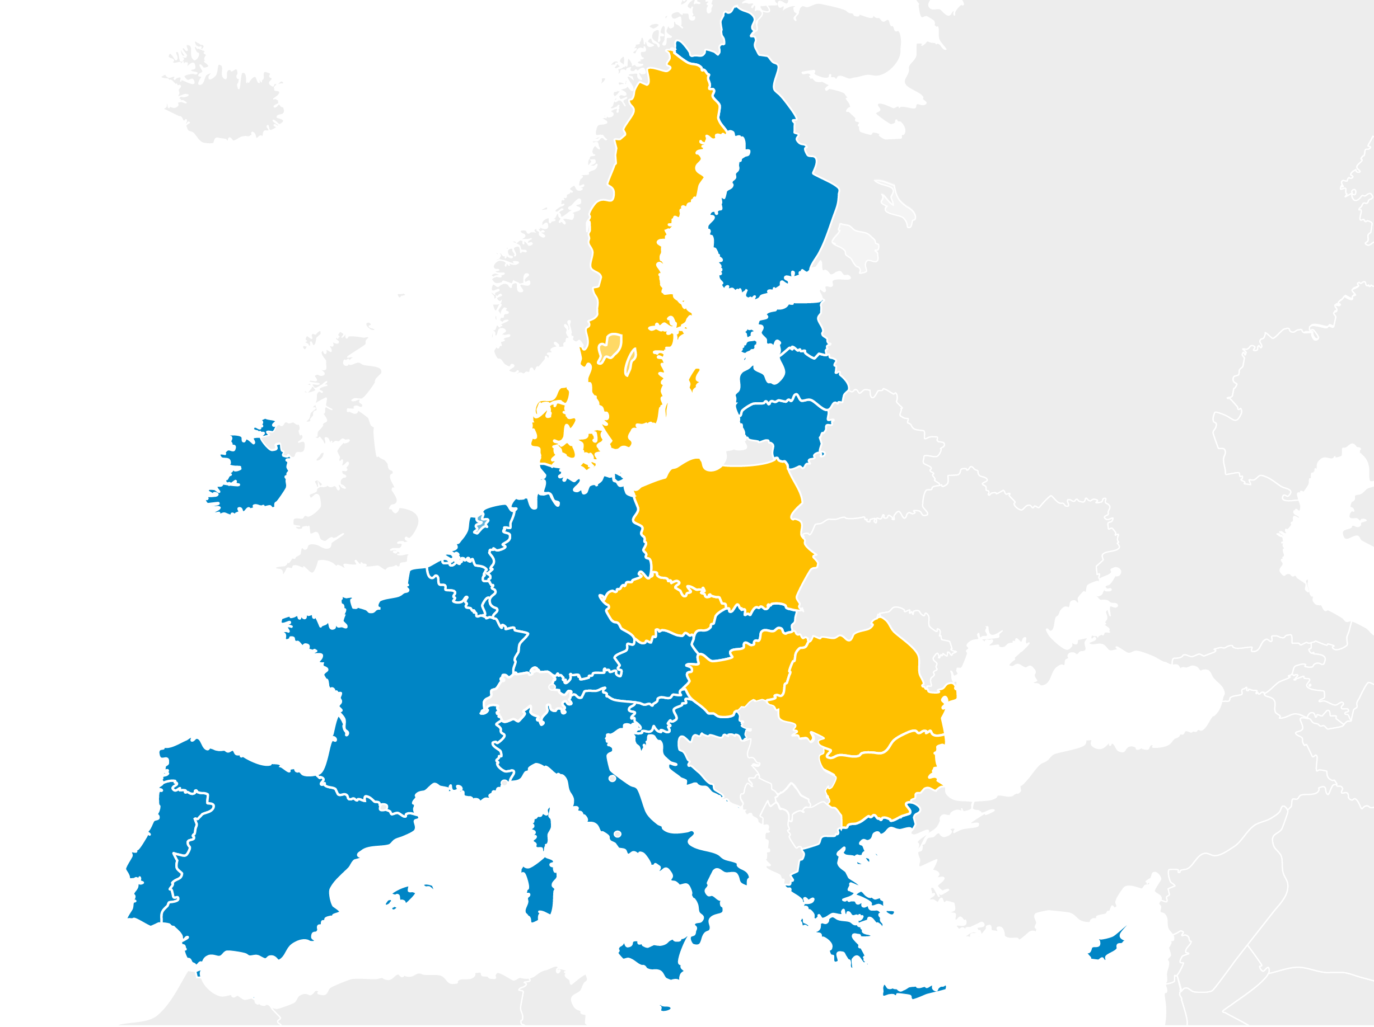

EUROALA
Nüüd on euro ametlik vääring 20 ELi riigis
EUROOPA ÜHENDAMINE
ELi riigid, kus kasutatakse eurot
ELi riigid, kus ei kasutata eurot
Notes:
Euro asendas endised omavääringud ja seda kasutavad praegu ELi 27 riigist 20 riiki: Austria, Belgia, Eesti, Hispaania, Horvaatia, Iirimaa, Itaalia, Kreeka, Küpros, Leedu, Luksemburg, Läti, Madalmaad, Malta, Portugal, Prantsusmaa, Saksamaa, Slovakkia, Sloveenia ja Soome.

Slide 20

MIDA EL TEEB?

Slide 21
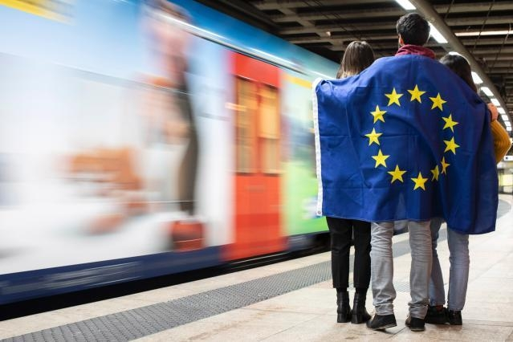
© EUROPEAN UNION
MIDA SINU ARVATES EUROOPA LIIT SINU HEAKS TEEB?

Slide 22
ÕPPIMINE, TÖÖTAMINE JA VABATAHTLIK TEGEVUS
© EUROPEAN UNION
Noortegarantii
EURES
ERASMUS+
Euroopa solidaarsuskorpus
© EUROPEAN UNION
© EUROPEAN UNION
© EUROPEAN UNION
MIDA EL TEEB?
Notes:
Noortegarantii eesmärk on aidata noortel jätkata õpinguid või suurendada nende võimalusi leida tööd, korraldades neile koolitusi tööandjatele vajalike oskuste andmiseks.
Tööalase liikuvuse portaali EURES veebisait aitab noortel hakata otsima töö-, praktika- või õpipoisikohta teises ELi riigis. Tööandjad kasutavad seda ka selleks, et leida tööotsijaid teistest ELi riikidest.
Programm „Erasmus+“ on mõeldud nii ELi kui ka ELi-välistest riikidest pärit teismelistele ja täiskasvanutele ning võimaldab neil õppida ning osaleda koolitustel või noortevahetuses ühes 33 riigist Euroopas ja mujal.
Euroopa solidaarsuskorpus aitab noortel osaleda vabatahtlikus tegevuses välismaal (või oma koduriigis) mõne neile tähtsa eesmärgi heaks. See rikastav kogemus võimaldab neil täiendada oma oskusi ja pädevusi.
Lisateave: Töötamine ja õppimine (europa.eu)

Slide 23
REISIMINE
„DiscoverEU“
Tervishoiuteenused
Reisijate õigused
Ligipääs tellitud digiteenustele
Tasuta rändlus
© EUROPEAN UNION
© EUROPEAN UNION
© EUROPEAN UNION
© EUROPEAN UNION
© EUROPEAN UNION
MIDA EL TEEB?
Notes:
„DiscoverEU“ on Euroopa Liidu algatus, mis annab 18-aastastele võimaluse reisides Euroopat avastada.
Välismaal viibides saad oma mobiiltelefoni kasutada samamoodi nagu kodus ilma lisatasu maksmata.
Kui sinu lennu-, bussi-, rongi- või laevareis tühistatakse, saad hüvitist, sest sind kaitsevad reisijaõigused.
Hädaolukorras saad tänu Euroopa ravikindlustuskaardile tervishoiuteenuseid ükskõik millises ELi riigis.
Saad vaadata oma lemmikseriaali, sest kodus tellitud digimeediateenustele pääseb ligi kõikjal ELis.

Slide 24
...JA VEELGI ENAM
EL maailmas
Osalemine
Tarbijate õigused ja ohutus
ELi rahastatavad projektid
Keskkonnakaitse
© EUROPEAN UNION
© EUROPEAN UNION
© EUROPEAN UNION
© EUROPEAN UNION
© EUROPEAN UNION
MIDA EL TEEB?
Notes:
Osalemine. Saad Euroopa kujundamisele kaasa aidata. Näiteks võid
annad oma hääle Euroopa Parlamendi valimistel. Enamikus ELi riikidest pead valima minemiseks olema vähemalt 18-aastane, Kreekas 17-aastane ning Austrias ja Maltal 16-aastane. Belgia ja Saksamaa langetasid hiljuti Euroopa Parlamendi valimistel hääletamise vanusepiiri 16 eluaastale;
korraldada Euroopa kodanikualgatuse või toetada mõnda juba käimasolevatest algatustes, millega kutsutakse ELi üles tegema seadusandlikku ettepanekut mingis konkreetses küsimuses, mis on tema vastutusalas;
osaleda kodanikega peetavates dialoogides, mis toimuvad eri paigus üle kogu ELi. Nii saad arutada Euroopa murekohti ELi esindajatega;
Keskkonnakaitse.
Võitlus kliimamuutuste vastu on ELi üks peamisi prioriteete. Kõik ELi liikmesriigid on võtnud 2030. aastaks eesmärgi oluliselt vähendada kasvuhoonegaaside heidet ja energiatarbimist ning toota rohkem energiat taastuvatest energiaallikatest (nt tuule-, päikese- või hüdroenergia).
Natura 2000 võrgustik on maailma kaitsealade võrgustik. Selle võrgustikuga on kogu ELis kaitse alla võetud ligikaudu 2000 looma- ja taimeliiki ning 230 elupaigatüüpi. Lisateave: https://europa.eu/!vC49dj.
ELi programmist „LIFE“ rahastatakse projekte, mis kaitsevad keskkonda ja võitlevad kliimamuutuste vastu. Klõpsa siin, et näha, milliseid projekte viiakse ellu sinu riigis: https://cinea.ec.europa.eu/life/life-european-countries_en.
Tarbijate õigused ja ohutus. Toiduained, mänguasjad, kosmeetikatooted ja paljud muud tooted peavad vastama rangetele ohutusnõuetele, enne kui neid ELis müüa tohib. Samuti on ELi normidega ette nähtud, et tarbekaupadel peab olema vähemalt kaheaastane garantii ning sul on õigus tagastada ostetud kaup 14 päeva jooksul, kui muudad meelt. Peale selle kaitseb ELi isikuandmete kaitse üldmäärus alati tarbijate eraelu puutumatust. EL teeb tööd ka selle nimel, et peatada desinformatsiooni levik.
ELi rahastatavad projektid. Euroopa Liit aitab inimeste elu paremaks muuta. Selleks
toetab uute töökohtade loomist,
rajab uusi taristuid,
rahastab teadusuuringuid,
ajakohastab avalikke teenuseid, näiteks koole ja haiglaid.
Lisateave: Kohesio: tutvuge ELi projektidega oma piirkonnas (europa.eu)
EL maailmas.
Äritegevuse hõlbustamiseks on EL sõlminud kaubanduslepingud paljude riikidega üle maailma. Lisateave https://europa.eu/!gv87hU
EL viib ellu ka humanitaarprojekte, mille eesmärk on pakkuda haavatavatele inimestele toitu, peavarju, arstiabi ja haridust. Lisateave https://europa.eu/!rV69JX
Katastroofide korral võib EL anda abi kooskõlastatud reageerimissüsteemi kaudu, mida nimetatakse elanikonnakaitse mehhanismiks. Lisateave https://europa.eu/!Pw88qb

Slide 25
ELi PRIORITEEDID
Roheline kokkulepe
„NextGenerationEU“
Üleminek digitehnoloogiale
Võrdõiguslikkus
© EUROPEAN UNION
© EUROPEAN UNION
© EUROPEAN UNION
© EUROPEAN UNION
MIDA EL TEEB?
Notes:
Euroopa rohelise kokkuleppega püüab EL vähendada oma heitkoguseid ja saada 2050. aastaks esimeseks kliimaneutraalseks maailmajaoks. Lisateave rohelise kokkuleppe kohta: https://europa.eu/!Tr74bn
„NextGenerationEU“ on kampaania, mille eesmärk on
selgitada kodanikele, mida EL teeb majanduse taastamiseks pärast COVID-19 pandeemia põhjustatud kriisi,
teha EL tulevikus vastupidavamaks,
muuta EL ohutumaks, keskkonnahoidlikumaks, tervislikumaks, digitaalsemaks ja võrdsemaks.
Üleminek digitehnoloogiale. EL teeb tööd selleks, et kõigil ELis elavatel inimestel oleks internetiühendus (algatus „Wifi4EU“), ning hoolitseb ühtlasi selle eest, et lapsed ja noored oleksid internetti või mobiiltehnoloogiat kasutades kaitstud (portaal „Better Internet for Kids“ / „Parem internet lastele“).
Võrdõiguslikkus. EL soovib saavutada võrdõiguslikkuse liidu, mis tähendab seda, et kõigil on tingimused eluks ja heaks toimetulekuks ning võimalus jõuda ühiskonnas juhtpositsioonile, olenemata soost, rassilisest või etnilisest päritolust, usutunnistusest või veendumustest, puudest, vanusest või seksuaalsest sättumusest. Selleks kehtestab EL mehhanismid, poliitika ja meetmed, mis aitavad lahti saada struktuursest diskrimineerimisest ja meie ühiskonnas sageli esinevatest stereotüüpidest.
Lisateave: Euroopa Komisjoni prioriteedid |Euroopa Komisjon (europa.eu)

Slide 26
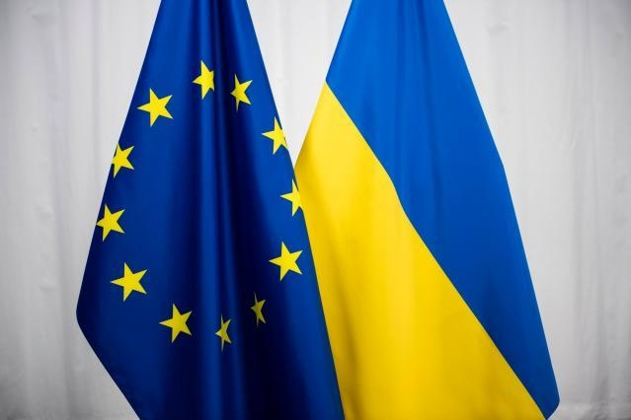
2022: ELi SOLIDAARSUS UKRAINAGA
MIDA EL TEEB?
#StandWithUkraine
Notes:
24. veebruaril 2022 äratasid meid õõvastavad uudised Venemaa sõjalisest agressioonist Ukraina vastu. Tegu ei ole üksnes rünnakuga Ukraina, vaid ka nende väärtuste vastu, millel põhineb meie liit. Vahetult meie piiri taga toimuvad jõhkrad rünnakud meenutavad meile põhjust, miks Euroopa Liit on loodud – rahu, demokraatia ja õigusriigi kaitsmiseks. EL on reageerinud kriisile niisama ühtselt, jõuliselt ja kiiresti kui nendele arvukatele väljakutsetele, millega meil tuli tegeleda eelmisel aastal.
ELi solidaarsus Ukrainaga - Euroopa Komisjon (europa.eu)

Slide 27
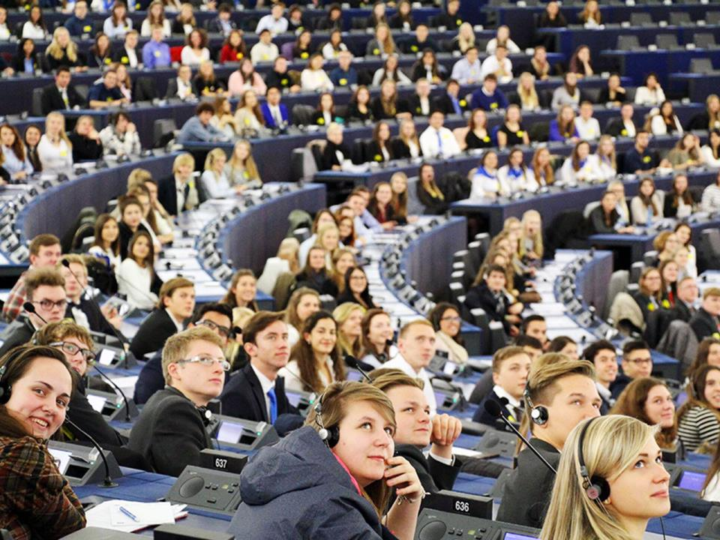
Millised teemad peaksid sinu arvates olema ELi institutsioonide jaoks esmatähtsad?
© EUROPEAN UNION
Notes:
Näidisteemad
Inimõigused (nt LGBTIQ-inimeste õigused)
Keskkond (nt kliimamuutused)
Tööhõive (nt kuidas leida pärast õpinguid töökoht)
Noored (nt noortele pakutavad võimalused)
Sotsiaalne kaasamine (nt sooline võrdõiguslikkus)
Haridus (nt kuidas minna välismaale õppima või kuidas leida pärast keskkooli lõpetamist raha kõrghariduse omandamiseks)
Tervis

Slide 28

KUIDAS EUROOPA LIIT TOIMIB?

Slide 29

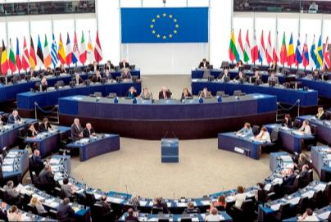
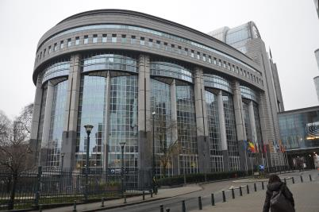
EUROOPA PARLAMENT
on Euroopa Liidu kodanike hääl
koosneb kõikidest ELi riikidest pärit liikmetest, kelle valivad kodanikud iga viie aasta tagant toimuvatel otsevalimistel
arutab Euroopa Komisjoni ettepanekuid uute õigusaktide vastuvõtmiseks
(vajaduse korral) muudab neid ettepanekuid ja võtab need koos ELi nõukoguga vastu
valib Euroopa Komisjoni presidendi
kinnitab ELi eelarve
peab aastas vähemalt kuus istungjärku Brüsselis (Belgia) ja 12 Strasbourgis (Prantsusmaa)
© EUROPEAN UNION
KUIDAS EUROOPA LIIT TOIMIB?
© Creative Commons Attribution-Share Alike 4.0 International
Notes:
Euroopa Parlamendi ametliku kodulehe leiad aadressilt europarl.europa.eu.

Slide 30

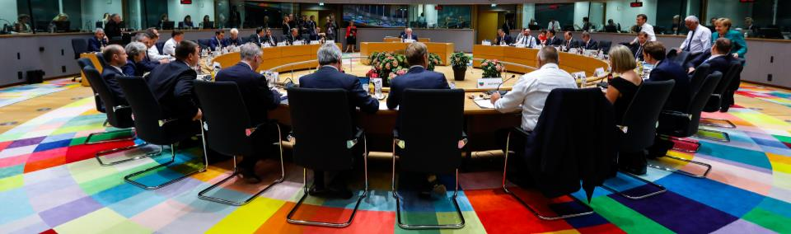
EUROOPA ÜLEMKOGU
on otsustusorgan, mille raames kogunevad kõikide ELi riikide riigipead või valitsusjuhid
määrab kindlaks ELi peamised prioriteedid ja poliitikasuunad
tuleb kokku vähemalt neli korda aastas Brüsselis (Belgias) või Luxembourgis (Luksemburg) toimuvatel tippkohtumistel
ei võta vastu ELi õigusakte
KUIDAS EUROOPA LIIT TOIMIB?
© EUROPEAN UNION
Notes:
Euroopa Liidu Nõukogu ametliku kodulehe leiad aadressilt consilium.europa.eu.

Slide 31

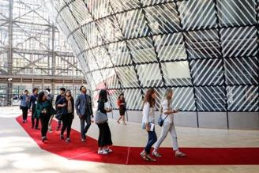
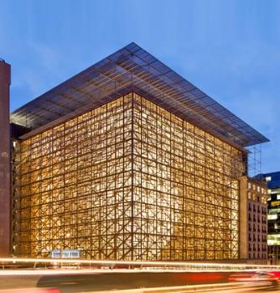
EUROOPA LIIDU NÕUKOGU
koosneb ELi riikide valitsuste esindajatest
on otsustusorgan, mille raames kohtuvad ELi riikide ministrid, et arutada valdkondlikke küsimusi (põllumajandus, välisasjad, õigusküsimused jne)
võtab koos Euroopa Parlamendiga vastu otsuseid ja õigusakte
eesistujariik roteerub – iga kuue kuu tagant läheb juhtimine üle järgmisele ELi riigile
kohtumised toimuvad Brüsselis või Luxembourgis
© EUROPEAN UNION
KUIDAS EUROOPA LIIT TOIMIB?
© EUROPEAN UNION
Notes:
Euroopa Liidu Nõukogu ametliku kodulehe leiad aadressilt consilium.europa.eu.

Slide 32
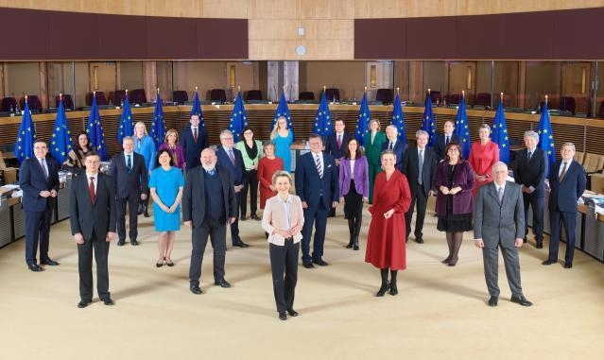
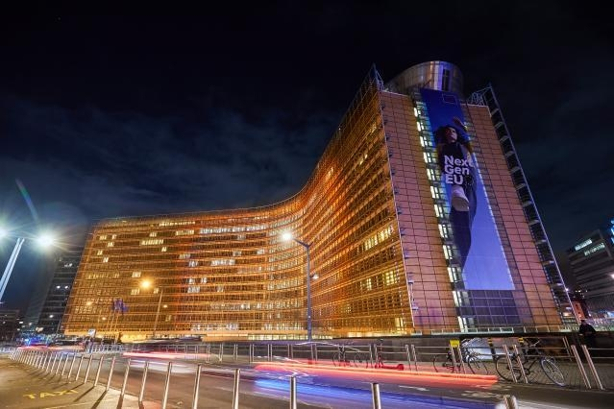
EUROOPA KOMISJON
esindab ELi ühiseid huve
koosneb presidendist ning iga ELi riigi kohta ühest volinikust, kes vastutab konkreetse valdkonna eest
esitab ettepanekuid uute õigusaktide ja programmide kohta
komisjoni valib Euroopa Parlament viieks aastaks
juhib ELi poliitikat ja eelarvet
valvab aluslepingute täitmise järele
asub Brüsselis ja Luxembourgis
© EUROPEAN UNION
KUIDAS EUROOPA LIIT TOIMIB?
© EUROPEAN UNION
© EUROPEAN UNION
Notes:
Euroopa Komisjoni ametliku kodulehe leiad aadressilt ec.europa.eu.

Slide 33
ELi ÕIGUSAKTID: KES MIDA TEEB?
Euroopa Komisjon
esitab õigusakti ettepaneku
võtavad esitatud ettepaneku vastu, muudavad seda või lükkavad selle tagasi
Euroopa Parlament
Euroopa Liidu Nõukogu
Kui jõutakse kokkuleppele
KUIDAS EUROOPA LIIT TOIMIB?
UUS ELI ÕIGUSAKT

Slide 34

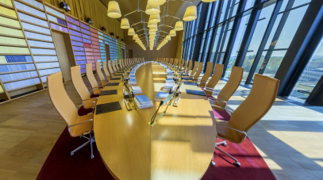
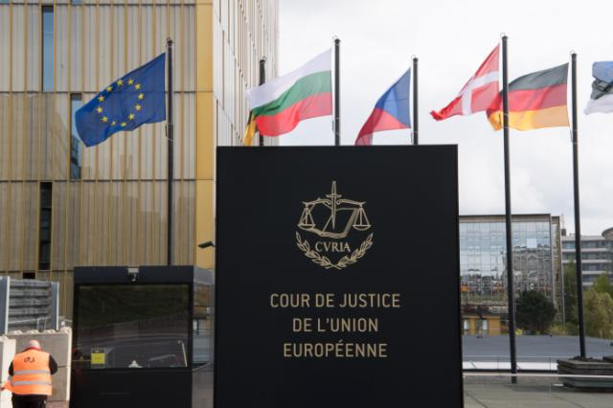
EUROOPA KOHUS
jälgib ELi õigusloomet
kontrollib, kas ELi riigid järgivad ELi õigusakte
nõustab liikmesriikide kohtuid ELi õigusaktide tõlgendamisel
trahvib liikmesriike juhul, kui need ei täida ELi õigusakte
kontrollib, kas õigusaktid on kooskõlas põhiõigustega (nt sõnavabaduse ja ajakirjandusvabadusega)
koosneb iga ELi riigi kohta ühest kohtunikust
asub Luxembourgis
© EUROPEAN UNION
KUIDAS EUROOPA LIIT TOIMIB?
© EUROPEAN UNION
Notes:
Euroopa Kohtu ametliku kodulehe leiad aadressilt curia.europa.eu.

Slide 35

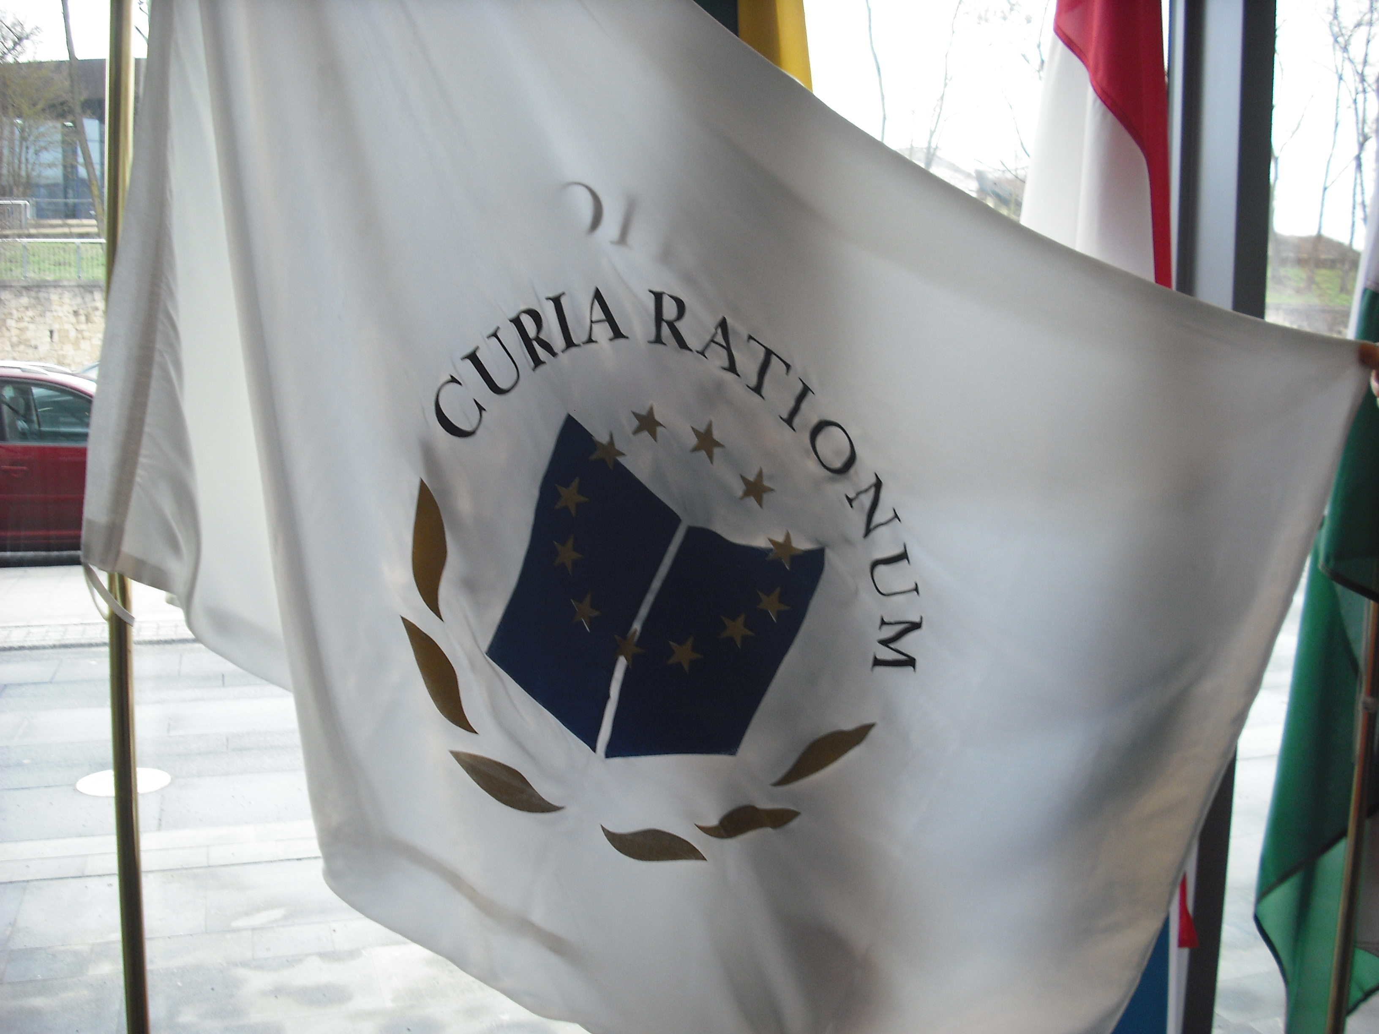
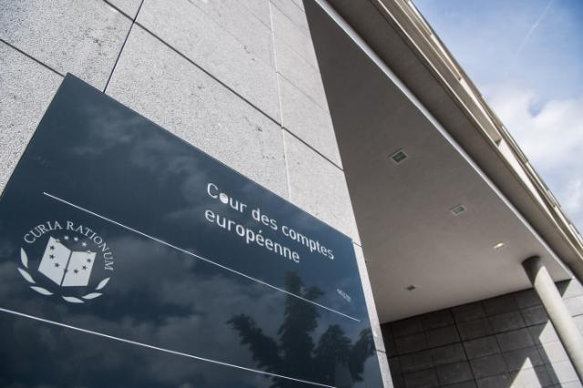
EUROOPA KONTROLLIKODA
kontrollib, kas ELi eelarve vahendeid on õigesti kulutatud
annab teada pettustest, korruptsioonist ja muust ebaseaduslikust tegevusest
annab ELi poliitikakujundajatele nõu, kuidas eelarve vahendeid kõige otstarbekamalt kasutada
kontrollikoja liikmed nimetab nõukogu kuueks aastaks
KUIDAS EUROOPA LIIT TOIMIB?
@TRANSPARENCY INTERNATIONAL
© EUROPEAN UNION
© EUROPEAN UNION
Notes:
Euroopa Kontrollikoja ametliku kodulehe leiad aadressilt eca.europa.eu.

Slide 36

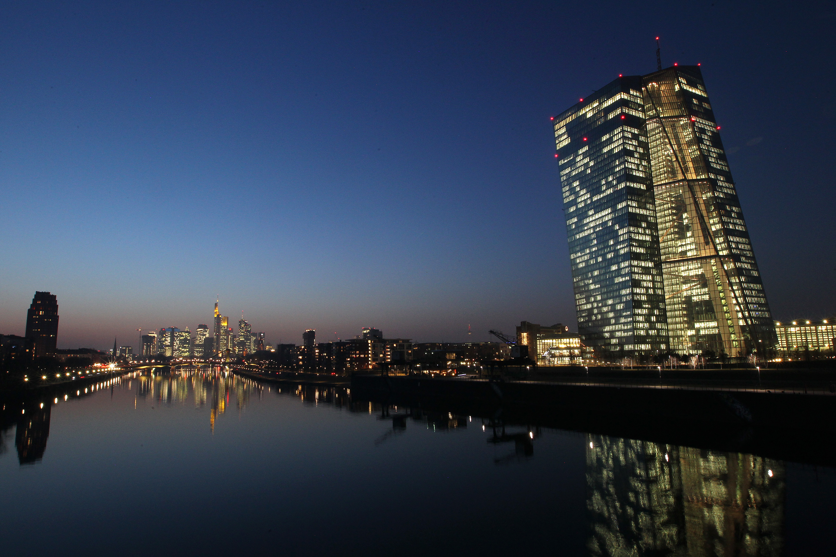
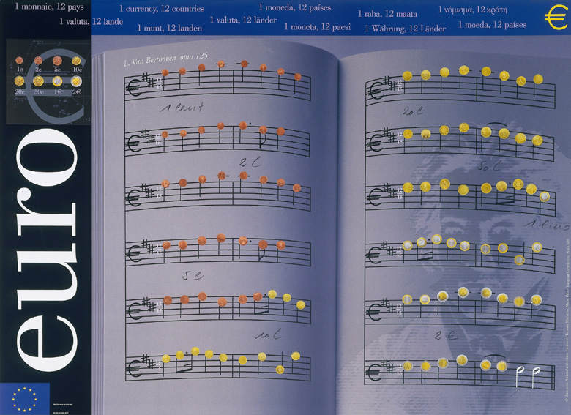
EUROOPA KESKPANK
juhib ELi majandus- ja rahapoliitikat
haldab ELi ühisraha eurot
vastutab selle eest, et euro ja hinnad oleksid stabiilsed
fikseerib euroala intressimäärad
teeb koostööd ELi riikide keskpankadega
kuus keskpanga liiget määrab ELi nõukogu kaheksa-aastaseks ametiajaks, mida ei saa pikendada
asub Frankfurdis (Saksamaa)
© EUROPEAN UNION
KUIDAS EUROOPA LIIT TOIMIB?
© EUROPEAN UNION
Notes:
Euroopa Keskpanga ametliku kodulehe leiad aadressilt ecb.europa.eu.

Slide 37
SINA võid aidata
kujundada
Euroopat oma
soovide järgi!

Slide 38
SINA võid aidata kujundada Euroopat oma soovide järgi!
Euroopa kodanikualgatus
Euroopa noortenädal
European Youth Event (EYE)
Sinu Euroopa, Sinu arvamus!
© EUROPEAN UNION
© EUROPEAN UNION
© EUROPEAN UNION
© EUROPEAN UNION
Notes:
Euroopa kodanikualgatus Euroopa kodanikualgatus on ainulaadne viis ELi kujundamises kaasa löömiseks, kutsudes Euroopa Komisjoni üles esitama uusi õigusakte. Kui algatus on saanud miljon allkirja, otsustab komisjon, millist meedet võtta. Algusesse | Euroopa kodanikualgatus (europa.eu)
Euroopa noortenädal
Tere tulemast Euroopa noortenädalale 2024! Euroopa Komisjon korraldab seda iga kahe aasta tagant, et väärtustada ja edendada noorte kaasatust, osalemist ja kodanikuaktiivsust Euroopas ja mujal.
Soovid ELi võimaluste ja poliitika kohta rohkem teada saada? Avaldada arvamust sinu jaoks oluliste teemade kohta? Osaleda eri tegevustes ja aruteludes? Kui jah, siis kasuta võimalust ja tee oma hääl kuuldavaks.
Kuupäevad: 12.–19. aprill 2024 Ülevaade | European Youth Portal (europa.eu)
The EYE (European Youth Event) https://european-youth-event.europarl.europa.eu/en/
„Sinu Euroopa, Sinu arvamus!“ on komitee iga-aastane noorteüritus, mis käivitati 2010. aastal eesmärgiga suurendada noorte Euroopa Liitu kuulumise tunnet. Igal aastal saabuvad 16–18aastased õpilased kõigist ELi liikmesriikidest ja kandidaatriikidest kaheks päevaks Brüsselisse ja töötavad ühiselt välja resolutsioonid, mis edastatakse seejärel ELi institutsioonidele. Resolutsioonid peegeldavad nende kui Euroopa kodanike mõtteid, ettepanekuid ja tulevikulootusi. „Sinu Euroopa, Sinu arvamus!“ | EESC (europa.eu)

Slide 39




KUST LEIDA ELi KOHTA LISATEAVET?
Veebisait „Europa“
europa.eu
Mida Euroopa minu heaks teeb?
what-europe-does-for-me.eu
Õpinurk
europa.eu/learning-corner/home_et
Õpinurga uudiskiri
ec.europa.eu/newsroom/comm/user-subscriptions/1595/create
Väljaannete Talitus
publications.europa.eu
KUST LEIDA ELi KOHTA LISATEAVET?

Slide 40


HOIAME ÜHENDUST
Individuaalselt
Sotsiaalmeedias
> Sul on küsimusi ELi kohta? Europe Direct saab aidata.
© EUROPEAN UNION
europa.eu/european-union/contact_et
Tasuta telefoninumber: 00 800 6 7 8 9 10 11
> Vaata, millised ELi teabekeskused asuvad sinu läheduses, et minna kohale ja küsida ELi kohta küsimusi või osaleda aruteludes.
europa.eu/european-union/contact/meet-us_et
Kasuta otsingut, et leida ELi sotsiaalmeedia kanalid.
europa.eu/european-union/contact/social-networks_et
HOIAME ÜHENDUST

Slide 41



Aitäh!
europa.eu/learning-corner
✉ COMM-A2@ec.europa.eu
© Euroopa Liit, 2022
Kui ei ole märgitud teisiti, on käesoleva dokumendi taaskasutamine lubatud Creative Commons Attribution 4.0 Internationali (CC BY 4.0) litsentsi alusel (https://creativecommons.org/licenses/by/4.0/). Selliste elementide kasutamiseks või paljundamiseks, mis ei kuulu Euroopa Liidule, võib olla vaja taotleda luba otse õiguste omajalt.

